Slide 1

휴대폰과 TV와 MP3를 꺼라?
여러분은 하루 종일 휴대전화를 켜고 있지 않나요?
늘 TV, MP3, 컴퓨터, PMP 등과 함께 지내십니까?...
그 모든 것을 한 번 꺼 보시기 바랍니다. 좀 지루하고 따분하겠지만,
사람에게는 누구나 이런 고요한 시간이 필요합니다.
이런 시간은 영적 건강에 큰 영향을 미칩니다.
머리로 들어오는 해로운 메시지도 막을 수 있지만,
고요하게 자기 자신과 삶의 이유를 돌아볼 수 있다는 것이지요.
인간은 어떻게 와서 어느 곳으로 가는 것인지,
예수님은 왜 믿어야 하는지, 나는 구원 받았는지...
좀 어려울 수도 있지만
스스로에게, 또 하나님께 진지하게 묻는 시간이 필요합니다.
사람은 내일을 보장 받은 이가 없습니다.
가장 먼저 해결해야 할 영혼의 구원 문제를 미뤄둔 채
성공하기 위해, 욕망을 위해
불 속으로 날아드는 나방처럼 살아서는 안 됩니다.
종종 모든 기계와 복잡한 마음을 잠시 접어두고
하나님께서 내게 하시는 말씀을 들어 보세요.
여러분에게는 그 어떤 시간보다 소중한 순간들이 될 것입니다.

Slide 2
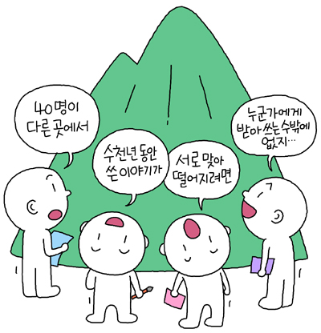
최고의 베스트셀러, 성경의 놀라움
각 종교에는 경전이 있지만 성경과 같이 놀라운 책은 세상 어디에도 없습니다.
이 책은 역사서, 문학서, 예언서, 삶의 지침서임은 물론, 과학적 사실까지 알려주는 책입니다.
성경은 수천 년 동안 만난 적도 없는 40여 명이
각기 다른 장소, 다른 기간에 쓴 것인데도 정확히 들어맞고 있습니다.
온 땅을 뒤덮는 거대한 퍼즐이 있다 해도 성경의 구조보다는 훨씬 덜 복잡합니다.
성경의 저자는 하나님이신데,
마치 각기 다른 색연필처럼 특성이 다른 사람들이
도구로 쓰였습니다.
성경은 세상 최고의 베스트셀러입니다.
성경의 모든 단어는 하나님의 숨으로 만들어진 것이며,
이 말씀들이 곧 예수님입니다.
처음에 말씀이 계셨고 말씀이 하나님과 함께 계셨으며
말씀이 하나님이 셨더라.
그분께서 처음에 하나님과 함께 계셨고
모든 것이 그분에 의해 만들어졌으니... (요한복음 1:1~3)
말씀만이 사람을 구원하고 변화시킵니다.
성경을 지키고 사랑하는 사람을 하나님께서 사랑해 주십니다.
말씀을 사랑해 보세요.

Slide 3
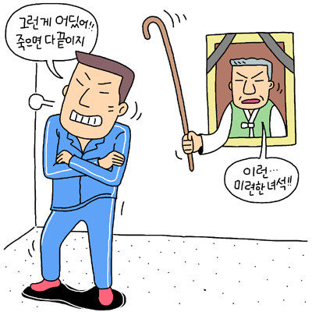
죽음은 사라지는 것이 아니다
쉽게 세상을 등지는 사람들은 죽으면 이 모든 괴로움을 끝낼 수 있다고 생각하기 때문입니다.
그러나 죽으면 다 끝일까요?
마음을 칼로 벨 수 있습니까?
혼은 몸과 함께 늙어가는 것이 아닙니다.
어른들에게 물어보세요. 여러분과 마음은 늘 똑같답니다.
죽음은 사라짐이 아니라 '분리'를 뜻하는 것입니다.
세상과, 가족과, 육체와 분리되는 것입니다.
몸이란 일생 동안 사용한 장막, 즉 집입니다.
오래 전부터 사람들은 죽음이 끝이 아님을 알고 있었습니다.
그래서 죽으면 "돌아가셨다"고 표현하는 것입니다.
영원히 죽지 않는 영혼이 있고
그것을 만든 하나님의 심판이 있습니다.
그래서 우리는 지옥을 반드시 피해야 합니다.
그것이 둘째 사망이며 영원한 불 속의 고통입니다.
여러분이 뭔가 만들었다가 실패하면 태우거나 버리게 되듯이
창조에는 반드시 심판이 따릅니다.
몸은 죽여도 혼은 능히 죽이지 못하는 자들을 두려워하지 말고
오직 혼과 몸을 능히 지옥에서 멸하시는 분을 두려워하라. (마태복음 10:28)

Slide 4
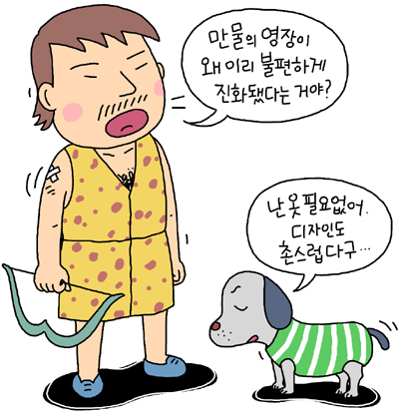
왜 사람만 옷을 입을까?
모든 동물은 자기 옷을 가지고 태어나지만 사람은 옷을 입어야 하지요.
단지 가장 문명화된 존재라서 몸을 가릴까요?
인간이 만물의 영장이라고 말하는 사람들도
왜 인간이 원숭이보다도 불편하게 진화됐는지 설명하지 못합니다.
사람은 왜 옷 없이는 살아갈 수 없을까요?
사람도 원래 옷이 없었지만
에덴의 동산에서 선악과를 따먹는 죄를 지은 후
부끄러움을 알게 됐고, 하나님을 두려워하게 됐지요.
하나님은 인간이 생명나무 열매를 따먹고
죄의 몸으로 영원히 살까 봐 동산에서 내쫓으셨습니다.
그때 동물 가죽으로 만든 옷을 주셨는데,
육신을 보호하는 목적 외에도,
누군가의 희생과 피 흘림이 없이는
부끄러움을 가리거나 죄를 덮을 수 없다는 것을 가르치신 것이지요.
그 후 인간은 정결한 동물의 피를 뿌려 죄를 속하는 제사를 드렸습니다.
그러나 그것은 잠시 죄를 덮을 뿐, 아주 없앨 수는 없습니다.
오직 예수 그리스도의 깨끗한 피만이 죄를 제거하는 능력이 있습니다.
희생제사는 예수님의 십자가 사건을 상징했던 것입니다. 이제 옷을 입을 때마다 예수님을 생각해 보세요~.

Slide 5
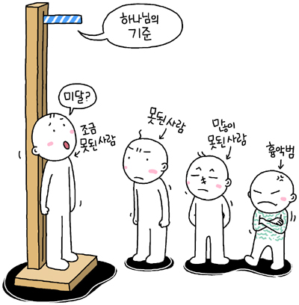
내가 왜 죄인이야?
가장 먼저 알아야 할 것은 바로 '인간의 상태'입니다.
사람은 스스로 구원할 수 없는 죄인입니다.
왜 멀쩡한 사람을 '죄인'이라고 하느냐고요?
크게 잘못한 것도 없다고요?
조금 더 착한 사람도 있겠지만 누구에게나 결점이 있고,
그것은 하나님의 기준에 훨씬 못 미치는 것입니다.
한 번도 부모를 거역하지 않은 사람이 있나요?
남을 시기 질투하고, 험담하고, 미워하고,
하나님을 무시하고…
이런 일에서 완벽하게 자유로운 사람은 없지요.
마음속으로 저지른 것도 똑같은 죄입니다.
죄인에서 의인으로 바뀌려면 사람은 그 영이 거듭 태어나야 합니다.
거듭난 사람도 죽을 때까지 사소한 죄를 짓지만
속 사람은 하나님의 티켓을 받은 의인입니다.
아무리 훌륭하고 유명한 사람도 티켓이 없으면 공연장에 입장할 수 없습니다.
그를 위한 좌석이 없기 때문이지요. 그것이 규칙입니다.
마음을 열고 자신을 돌아보세요. 잘못한 일들이 떠오르지요?
그리고 앞으로도 스스로는 죄를 피할 능력이 없음을 아는 것, 그것이 구원의 첫걸음입니다.

Slide 6
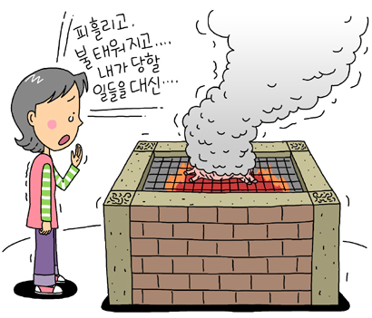
어린양을 통한 시청각 교육
구약시대에 하나님의 백성인 이스라엘 사람들은 죄를 지을 때마다 속죄 제사를 드렸습니다.
흠 없는 짐승을 바친 것인데요,
칼로 찔러 피를 내서 뿌리고, 불에 태웠습니다.
이 과정을 통해
자기가 당할 일을 짐승이 대신 당하는 것을 눈으로 보며
죄를 일시적으로 용서 받는 것입니다.
율법에 따라 거의 모든 것이 피로써 깨끗하게 되나니
피 흘림이 없은즉 사면이 없느니라. (히브리서 9:22)
짐승이 자기를 대신해서 고통 당하는 것을 보며
죄에서 돌아서고자 다짐하는 것은 물론,
하나님이 창세 전부터 예비하신 어린양인
메시아의 약속을 기다렸던 것입니다.
죄를 단순히 가리는 것이 아니라
없애려면 흠이 없는 완전한 어린양이 되신 예수님의 깨끗한 피가 필요합니다.
동물이 아닌 친족, 즉 완전한 하나님이면서 완전한 사람이신
예수님의 피에는 죄를 제거하는 능력이 있습니다.
그것을 믿고 인정하는 사람은 지옥의 형벌에서 벗어납니다.
예수님은 피의 값을 주고 마귀에게 사로잡힌 우리를 사 주신 것입니다.

Slide 7
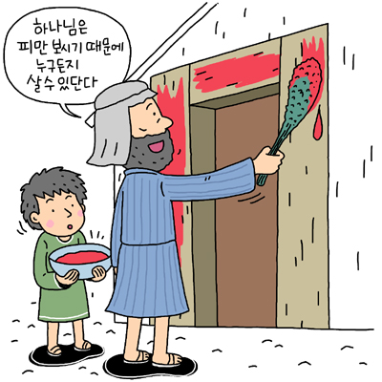
그 피를 볼 때에 너희를 넘어가리라
이집트에서 종살이하던 이스라엘 사람들이 모세의 인도로 이집트를 탈출하려 할 때,
파라오(바로 왕)가 그들을 놓아주지 않자 끝내 그 땅의 처음 난 것이 모두 죽는 재앙이 임합니다.
이 재앙은 모든 집안에 임했지만
하나님께서는 어린양을 잡아
그 피를 집의 양옆 기둥과 위의 문 기둥에 바르는 집은
재앙이 넘어갈 것이라고 했습니다.
유월절 밤,
주께서 이집트의 모든 처음 난 자식과 짐승의 새끼를 죽이셨고,
그날 파라오의 맏아들도 죽었습니다.
그러나 피를 바른 집은 재앙을 피했습니다.
하나님은 그 집 안에 누가 있는지가 아니라
오직 피가 있는 지만 확인하십니다.
사람도 마음에 참다운 믿음이 있는지,
예수 그리스도의 피가 있는지가 중요합니다.
하나님은 그것만을 보십니다.
...내가 그 피를 볼 때에 너희를 넘어가리니
내가 이집트 땅을 칠 때에 그 재앙이 너희 위에 임하여 너희를 멸하지 아니하리라. (출애굽기 12:13)
사람의 죄는 주홍 색입니다(이사야 1:18). 그것을 덮을 수 있는 것은 붉은 피밖에 없습니다.

Slide 8
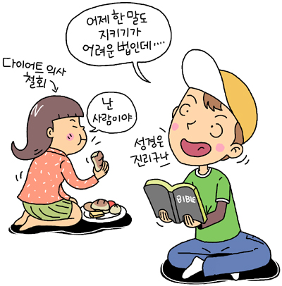
예수님에 관한 예언 적중
예수님은 세상이 있기 전부터 예정된 하나님의 어린양입니다.
그분은 인류 역사 어느 시점에 보내주시겠다고 약속된 메시아, 즉 구원자입니다.
구약성경을 보면, 메시아에 관한 많은 예언이 있지요.
이 예언들은 다음 내용들을 비롯해 300여 가지가 모두 이루어졌습니다.
아기의 모습으로 오심(이사야 9:6, BC 700년경).
베들레헴에서 태어나실 것(미가 5:2, BC 700년경).
나귀를 타고 예루살렘 성에 입성하실 것(스가랴 9:9, BC 500년경).
은 30개에 예수님을 파는 가룟 유다의 행적(스가랴 11:12, BC 500년경).
로마 병사들이 예수님의 옷을 취함(시편 22:18, BC 1000년경).
십자가 죽으심 후 다리뼈를 꺾지 않을 것(민수기 9:12, BC 1400년경).
우리 죄를 위해 대신 고난 당하실 것(이사야 53장, BC 700년경)
이처럼 많은 예언들이 그대로 성취되자,
어떤 사람들은 예수님이 가룟 유다와 짜고
예언들을 이루기 위해 구약성경대로 했다는,
말도 안 되는 '유월절 음모설'까지 주장했습니다.
예수님께서 재림하시기 전에 그분이 진정한 하나님의 아들임을 깨달으시기 바랍니다.

Slide 9
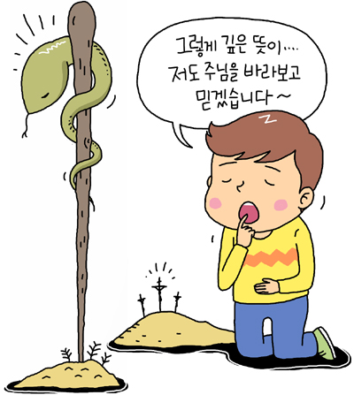
모세의 놋 뱀과 예수님의 십자가
이스라엘 백성들은 광야에서 불 뱀에게 물려 죽게 된 적이 있습니다.
그들이 모세에게 찾아와 살려 달라고 하자
하나님은 모세에게 놋으로 뱀을 만들어 막대기에 달아 높이 올리고
살고자 하는 자는 그것을 보게 하라고 하셨습니다.
놋 뱀을 본 자들은 살아났지만 듣지 않은 자들은 모두 죽었습니다.
예수님은 자신도 이렇게 '들려야' 한다고 하셨습니다.
모세가 광야에서 뱀을 든 것 같이
사람의 아들도 반드시 들려야 하리니
이것은 누구든지 그를 믿는 자는 멸망하지 않고
영원한 생명을 얻게 하려 함이니라(요한복음 3:14).
이것은 예수님 자신도 십자가에 달리실 것을 말씀하신 것입니다.
왜 뱀에게 물렸는데 또 뱀을 보라고 했을까요?
죄로 죽게 되었으니 죄를 보면 산다고 하시는 것입니다.
하나님께서 죄를 알지 못한 그분을 우리를 위하여 죄가 되게 하신 것은
우리가 그분 안에서 하나님의 의가 되게 하려 하심이라.
(고린도후서 5:21)
예수님도 십자가 위에서 '죄가 되셨고',
그 위에 하나님의 진노가 쏟아져 죄가 소멸되었음을 믿으면 의롭다 하심을 얻습니다.

Slide 10
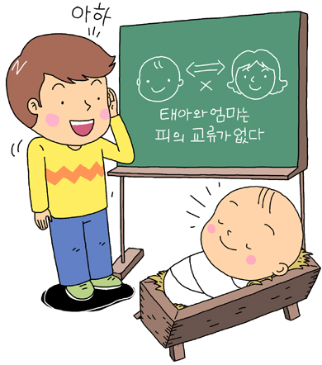
예수님의 처녀 탄생이 설화가 아니라고!
아담과 이브가 죄를 지어 죽게 되자 구원자가 필요하게 됐습니다.
창세기 3장 15절에서 하나님은 장차 오실 구세주를 '여자의 씨', 즉 남자 없이 날 자라고 하셨지요.
왜 꼭 '처녀 탄생'이 필요했던 것일까요?
여러분은 예수님께서 처녀에게서 태어나신 것을 믿으세요?
친족인 인간만이 완전한 대신 속죄를 할 수 있으므로
예수님은 참 사람이 되셔야 했습니다.
하지만 인간의 부패한 피를 받으면 안 되고,
정결하고 흠 없는 어린양이 되셔야 했습니다.
성령으로 잉태되신 예수님이
인간의 몸을 통하면서도 죄 없는 사람이 될 수 있는 방법은
단 한 가지, 몸은 인간에게 받지만 피는 받지 않는 것이었지요.
임신한 엄마는 아기에게 영양분을 공급하지만
피는 단 한 방울도 아이에게 전해지지 않습니다.
피는 전적으로 태아의 체내에서 생성됩니다.
이후 태아에게서 피의 순환이 시작되어도 그것은 엄마의 피 순환으로부터 완전히 구분되지요.
마리아도 죄인이었지요.
예수님은 그녀를 통해 오셨지만, 예수님의 피는 마리아의 피와 관련이 없는 정결한 것이었으며,
이는 의학적으로도 명백한 것입니다.

Slide 11
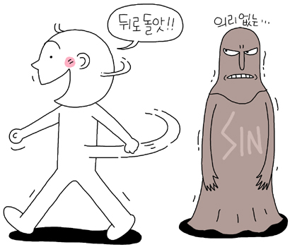
회개 없이 구원 없다
구원을 받으려면 먼저 '회개'가 필요합니다.
하나님께서는 아무도 죽기를 바라지 않으시고, 돌이키기를 원하시고 기다리십니다.
흔히 회개라고 하면
매일 짓는 죄들을 일요일에 교회에 가서 털어버리고,
또 일주일을 사는 것으로 이해하곤 하지만 회개는 그런 것이 아닙니다.
자주 짓는 죄의 고백도 필요하지만
구원에 필요한 회개는
그 순간 선을 긋고 이전의 삶으로부터 '뒤 돌아서서' 걷는 것입니다.
죄를 등지고 반대 방향을 향하는 것이지요.
회개는 울며불며 한탄하는 게 아닙니다.
물론 눈물로 회개할 수 있지만,
회개(repentance)란 궁극적으로 '돌아섬'을 뜻합니다.
돌아서서 거룩한 삶을 사는 것입니다.
때로 다시 실패할지라도 하나님은 그 사람을 거룩하다고 인정해 주십니다.
거룩하다는 것은 '구별'된다는 뜻입니다.
진정으로 회개한 사람은 하나님의 발등을 찍지 않고,
매일 부족한 가운데서도 죄를 미워하고 하나님이 원하시는 방향으로 걷고자 애씁니다.
회개가 삶에서 실천과 행위로 드러나지 않는다면 그것은 말뿐인 회개에 지나지 않는 것입니다.

Slide 12
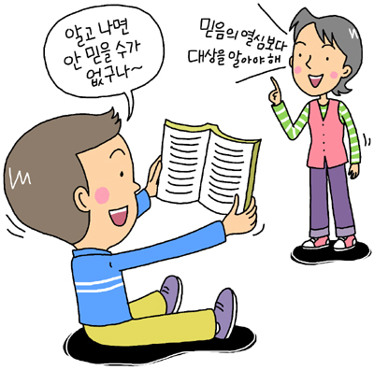
구원은 하나님을 아는 것
하나님은 죄를 지을 수밖에 없는 인간의 사사로운 죄 때문에 그들을 지옥에 보내시는 것이 아닙니다. 그럼 하나님께서 사람을 지옥에 보내시는 것은 어떤 경우일까요?
죄에 대하여라 함은 그들이 나를 믿지 아니하기 때문이요 (요한복음 16:9)
바로 예수님을 통한 구원의 선물을 거부하는 것이 지옥에 가는 유일한 죄입니다.
하나님을 원치 않는 자를 억지로 천국에 데려가지는 않으시며,
심판을 피할 수 없습니다.
그렇다면 영원한 삶은 무엇일까요?
그것은 바로 예수님이 내 죄를 씻어주신 분임을
제대로 '아는' 것입니다.
영생은 이것이니 곧 그들이 유일하신 참 하나님인 아버지와
아버지께서 보내신 자 예수 그리스도를 아는 것이니이다.
(요한복음 17:3)
여러분, 단단한 마음을 열고 예수 그리스도의 복음을 받아들여 보세요.
산소를 마시는 값을 낼 수 없듯이
이 큰 구원의 선물은 아무도 값을 지불할 수 없어서 공짜입니다.
보라, 내가 문에 서서 두드리노니 누구든지 내 음성을 듣고 문을 열면
내가 그에게로 들어가 그와 함께 만찬을 먹고 그는 나와 함께 먹으리라. (요한계시록 3:20)
마음의 문은 바깥에 손잡이가 없습니다. 안에서 열어야만 합니다.

Slide 13
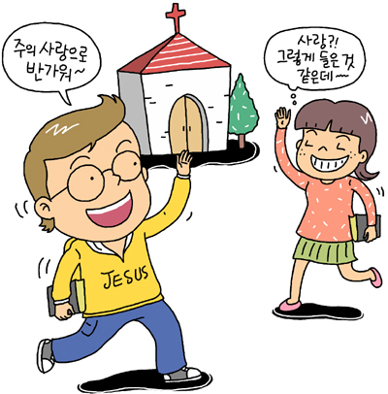
교회를 꼭 다녀야 돼요?
"교회 가기 싫고, 재미 없어요. 하나님을 믿고 착하게 살면 되지, 꼭 교회에 가야 돼요?"
예수 그리스도를 믿어 정말로 구원을 받았다면 교회에 안 나가도 됩니다.
하지만!! 정말 구원 받은 사람이 세상 속에서만 살고 싶을까요?
구원 받은 사람은 말씀을 사모하고 세상적인 것을 점점 싫어해서,
교회에서 하나님을 섬기는 형제 자매들을 만나
교제하고 싶어하기 마련이지요.
그리고 구원 이후의 거룩하고 아름다운 삶을 위해,
그리고 아직도 육신에 남은 욕심을 떨치기 위해
애쓰고 노력하게 됩니다.
예수님의 지체가 된 이후에는
그분의 몸인 교회, 즉 믿는 사람들과도 한 몸이기 때문에
분리를 원할 수 없는 것이지요.
세상이 좋아서 끊임없이 거기 머물고 싶다면
정말 구원받은 게 아니랍니다.
교회도 죄 많은 사람들이 모인 곳이라 완벽할 수는 없지만,
바른 교회를 찾아 함께 하나님을 섬기는 것이 옳은 것입니다.

